Slide 3
Bouw je dorp
Meet de leefbaarheid
Speel het spel

Slide 4







Bouw je dorp
De grote opening
Begin met een brainstorm: wat is het beste eten in jullie dorp? En wat is de naam van jullie dorp eigenlijk?
Maak groepen van 4 en vul de details in.
Noteer ze op een blaadje of op de dorpssheet.
Met dit blad gaan jullie de strijd aan voor ‘Het leukste dorp’.
Naam dorp:
Dorpsraad:
Mooi gebouw:
Gerecht:
Toeristische attractie:
G e z e l l i e - h u i z e
Gem. Stroopwafeldam

Slide 5


Bouw je dorp
Stress in het dorp!
Hoe willen jullie grondstoffen verdelen en gebruiken?
Bouw de basis van je dorp met 50 goudstukken.
De goudstukken staan voor je grondstoffen. Steen, hout, werkuren, etc.
Steen
Andere keuzes, andere toekomst
Hout
De keuzes die jullie nú maken hebben effect op de leefbaarheid in jullie dorp en daar wordt je dorp op beoordeeld.
Elk gebouw heeft effect op de gezondheid, de veiligheid en de economie. Hoe dat precies werkt, zie je verderop in deze les.
Loon
Grond

Slide 6






















De gebouwen
Bouw je dorp
Voedselproductie
Huizen
Drinkwater
Aan de slag!
5
5
5
Doel: ontwerp het fijnste dorp om in te wonen.
Verwerking: noteer de gebouwen op jullie spelsheet en noteer de kosten erbij.
School
Ziekenhuis
Politiebureau
Brandweer
Houd rekening met:
Het goud: je hebt bij deze startronde 50 goudstukken om uit te geven.
Bouw de verplichte gebouwen eerst: voedselproductie, huizen en drinkwater. Daarna heb je de ruimte voor andere gebouwen.
Houd je goud over? Noteer het! In het volgende lesonderdeel kan het van pas komen.
6
8
5
6
Legerbasis
Verbeterde huizen
Park
Fabriek
8
5
3
9
50
Cultureel centrum
Sportcentrum
Milieustraat
Gemeentehuis
4
5
4
4

Slide 7


De gebouwen
Bouw je dorp
Bespreek
Soort gebouw
Waarom kozen jullie voor bepaalde voorzieningen?
Welke keuzes waren het moeilijkst?
Hoe denk je dat jullie keuzes het dagelijks leven van de mensen in het dorp beïnvloeden?
1
2
3
4
5
6
7
8
9
10
11
12
13
14
15
16
17
18
19
20

Slide 8




Meet de leefbaarheid
Park
Jouw dorp, jouw kapitaal
Hoera! Jullie dorp is gebouwd. Nu is het tijd om te berekenen wat de leefbaarheid is.
Elk gebouw heeft punten op het gebied van geluk, gezondheid, veiligheid en economie. Hoe beter deze score is verdeeld, hoe leefbaarder je dorp is.
3
Het park geeft je 3 gelukspunten, 2 gezondheidspunten en 1 veiligheidspunt. Daarnaast zie je wat het park kost.
Dat is handig om te weten, omdat je in het slot van deze les gebouwen kunt bijbouwen van de belastinginkomsten.
Geluk
Gezondheid
Veiligheid
Economie
3
2
1
0

Slide 9

De gebouwen
Meet de leefbaarheid
Geluk
Gezondheid
Veiligheid
Economie
Voedselproductie
Huizen
Drinkwater
5
5
5
Bereid je voor
Pak jullie spelsheet erbij.
Noteer de scores van elk gebouw.
1
3
0
2
2
1
1
1
1
3
1
1
School
Ziekenhuis
Politiebureau
Brandweer
6
8
5
6
Gezondheid
Veiligheid
Economie
Soort gebouw
Geluk
2
1
0
3
1
4
1
1
1
1
4
1
1
2
3
1
1
Voedselproductie
1
3
0
2
Legerbasis
Verbeterde huizen
Park
Fabriek
2
Huizen
2
1
1
1
3
Drinkwater
1
3
1
1
8
5
3
9
4
5
6
7
0
2
4
2
3
2
2
1
3
2
1
0
1
0
0
4
8
Cultureel centrum
Sportcentrum
Milieustraat
Gemeentehuis
9
10
4
5
4
4
3
1
0
2
2
3
0
1
1
2
1
1
1
1
2
2

Slide 10
De gebouwen
Meet de leefbaarheid
Geluk
Gezondheid
Veiligheid
Economie
Voedselproductie
Huizen
Drinkwater
5
5
5
Belastingen
Het gaat goed in jullie dorp! Er komen 10 goudstukken extra belastingen binnen. Bedenk met je dorpsbestuur aan welke gebouwen jullie dit geld willen uitgeven.
In het slot van deze les speel je een spel met gebeurtenissen in je dorp. Hoe je dorp wordt beïnvloed, hangt af van je gebouwen. Denk dus goed na over wát je bouwt!
1
3
0
2
2
1
1
1
1
3
1
1
School
Ziekenhuis
Politiebureau
Brandweer
6
8
5
6
2
1
0
3
1
4
1
1
1
1
4
1
1
2
3
1
Legerbasis
Verbeterde huizen
Park
Fabriek
8
5
3
9
10
0
2
4
2
3
2
2
1
3
2
1
0
1
0
0
4
Cultureel centrum
Sportcentrum
Milieustraat
Gemeentehuis
4
5
4
4
3
1
0
2
2
3
0
1
1
2
1
1
1
1
2
2

Slide 11





Meet de leefbaarheid
Dorp tegen dorp!
In het mooiste, gelukkigste dorp ter wereld leven, wie wil dat niet? Ga de strijd aan met andere dorpen!
Test hoe leefbaar jouw dorp is. Dit doe je door te kijken hoe goed het dorp positieve én negatieve gebeurtenissen doorstaat.
Je begint met 100 leefbaarheidspunten.
Per gebeurtenis kun je punten verdienen en/of kwijtraken.
Het dorp dat na 3 rondes de meeste punten heeft, wint!
Pak de spelsheet erbij. Kijk eerst op de volgende dia’s hoe een ronde in elkaar zit voor je écht gaat spelen.
Start
100
Ronde 1
Ronde 2
Ronde 3
+
Geluk
+
GEBEURTENIS
BELASTING
BOUWEN
Er gebeurt iets wat elk dorp beïnvloedt én iets wat alleen in jullie dorp plaatsvindt. Dit levert punten op of kost punten.
Het dorp krijgt 5 goud, plus de helft van de economie- score aan belastingen binnen.
Beslis als dorpsraad waar je het belastinggeld aan uitgeeft.
Gezondheid
+
Veiligheid

Slide 12



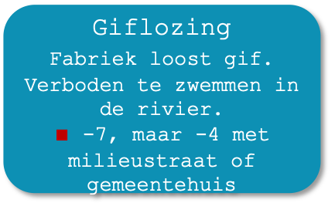

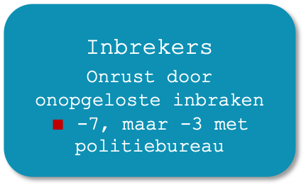
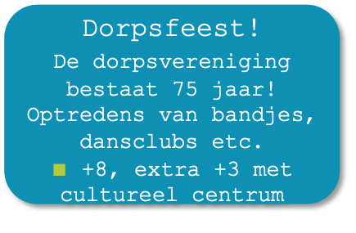
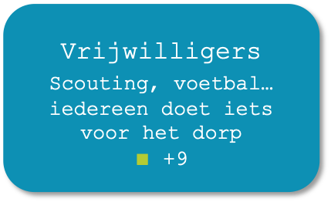
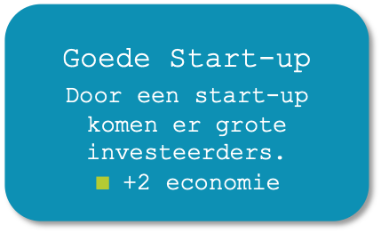
Voor-beeld- ronde
GEBEURTENIS
Speluitleg
Dit beïnvloedt iedereen
GLOBAAL
LOKAAL
1
2
Wereldkampioen
Sportkampioen geeft masterclass aan scholen!
$∎$ +8, extra +4 met sportcentrum
Inbrekers
Onrust door onopgeloste inbraken
$∎$ -7, maar -3 met politiebureau
Nationale
sportweek
+7 voor elk dorp,
extra +4 voor dorpen met een sportcentrum
3
4
Giflozing
Fabriek loost gif. Verboden te zwemmen in de rivier.
$∎$ -7, maar -4 met milieustraat of gemeentehuis
Vrijwilligers
Scouting, voetbal… iedereen doet iets voor het dorp
$∎$ +9
Klik op een kaart.
Dit gebeurt alleen jouw dorp
5
6
GEBEURTENIS
Goede Start-up
Door een start-up komen er grote investeerders.
$∎$+2 economie
Dorpsfeest!
De dorpsvereniging bestaat 75 jaar! Optredens van bandjes, dansclubs etc.
$∎$ +8, extra +3 met cultureel centrum
Er gebeurt iets wat elk dorp beïnvloedt én iets wat alleen in jullie dorp plaatsvindt. Dit levert punten op of kost punten.

Slide 13
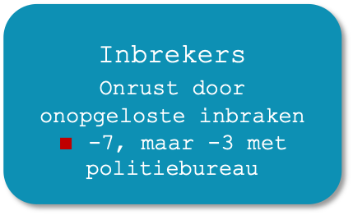
Speluitleg
GLOBAAL
Leefbaarheidspunten
Nationale
sportweek
+7 voor elk dorp,
extra +4 voor dorpen met een sportcentrum
Elk dorp start met 100 leefbaarheidspunten. Elke gebeurtenis verreken je met je leefbaarheidspunten. Noteer de nieuwe punten op je spelsheet.
Dit voorbeelddorp heeft geen sportcentrum. Dat is 100 + 7 = 107. Het heeft wél een politiebureau: 107 – 3 = 104
LOKAAL
Start
100
Ronde 1
104
Ronde 2
Ronde 3
Inbrekers
Onrust door onopgeloste inbraken
$∎$ -7, maar -3 met politiebureau
GEBEURTENIS
Er gebeurt iets wat elk dorp beïnvloedt én iets wat alleen in jullie dorp plaatsvindt. Dit levert punten op of kost punten.

Slide 14


Voor-beeld- ronde
BELASTINGEN
Speluitleg
Belastingen
Gezondheid
Veiligheid
Economie
Hef belastingen. Elk dorp krijgt 5 goudstukken, plus de helft van de economiescore.
Je economiescore verandert. Hoe hoger die score, hoe meer belastingen je binnenkrijgt.
Soort gebouw
Geluk
1
Voedselproductie
1
3
0
2
2
Huizen
2
1
1
1
3
Drinkwater
1
3
1
1
4
Fabriek
1
0
0
4
5
Belasting: 5 goud + helft economie
Start
100
Ronde 1
Ronde 2
Ronde 3
De economiescore van dit dorp is 8.
8 : 2 = 4. Dus de belasting is: 5 + 4 = 9.
GEBEURTENIS
BELASTING
Er gebeurt iets wat elk dorp beïnvloedt én iets wat alleen in jullie dorp plaatsvindt. Dit levert punten op of kost punten.
Het dorp krijgt 5 goud, plus de helft van de economie- score aan belastingen binnen.

Slide 15
Voor-beeld- ronde
BOUWEN
Speluitleg
Geluk
Gezondheid
Veiligheid
Economie
Voedselproductie
Huizen
Drinkwater
Besteed je belastinggeld
5
5
5
Kies gebouwen die jullie willen bouwen van het belastinggeld dat net binnen is gekomen.
Gebouwen mogen twee keer in je dorp voorkomen. Je mag dan de voordelen van gebeurtenissen verdubbelen.
Tip: goud dat je niet uitgeeft, mag je bewaren tot de volgende ronde.
1
3
0
2
2
1
1
1
1
3
1
1
School
Ziekenhuis
Politiebureau
Brandweer
6
8
5
6
2
1
0
3
1
4
1
1
1
1
4
1
1
2
3
1
Legerbasis
Verbeterde huizen
Park
Fabriek
8
5
3
9
Start
100
Ronde 1
Ronde 2
Ronde 3
0
2
4
2
3
2
2
1
3
2
1
0
1
0
0
4
GEBEURTENIS
BELASTING
BOUWEN
Cultureel centrum
Sportcentrum
Milieustraat
Gemeentehuis
Er gebeurt iets wat elk dorp beïnvloedt én iets wat alleen in jullie dorp plaatsvindt. Dit levert punten op of kost punten.
Het dorp krijgt 5 goud, plus de helft van de economie- score aan belastingen binnen.
Beslis als dorpsraad waar je het belastinggeld aan uitgeeft.
4
5
4
4
3
1
0
2
2
3
0
1
1
2
1
1
1
1
2
2

Slide 16
Gezondheid
Veiligheid
Economie
Soort gebouw
Geluk
Speluitleg
1
Voedselproductie
1
3
0
2
2
Huizen
2
1
1
1
3
Drinkwater
1
3
1
1
4
Fabriek
1
0
0
4
5
Het einde van het spel
6
7
8
Na de derde ronde tel je je geluk, gezondheid en veiligheid op bij je laatste leefbaarheidsscore.
Economie telt niet mee in de score. Geld is meestal geen doel, maar een manier om geluk, gezondheid en veiligheid te betalen.
Het dorp met de hoogste eindscore wint.
9
10
11
12
13
14
15
16
17
18
19
20
5
7
2
Ronde 3
98
+
Geluk
5
+
Gezondheid
7
+
Veiligheid
2
112

Slide 17
Speel het spel
.
RONDE 1
Veel succes, plezier en dat
het beste dorp mag winnen!
TIP: bouw verstandig!

Slide 18
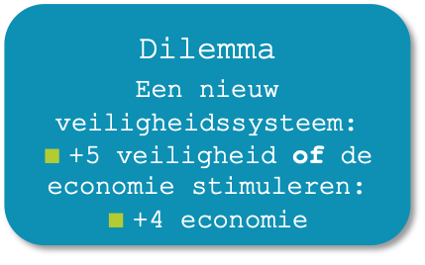
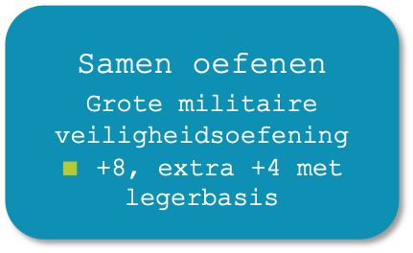

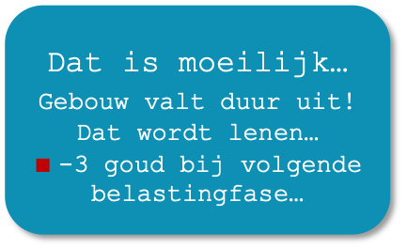
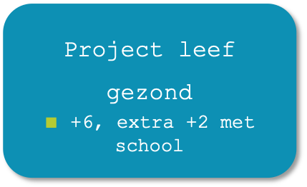
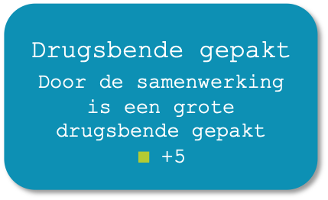
Ronde
1
GEBEURTENIS
Speel het spel
GLOBAAL
LOKAAL
1
2
Cybercrime
Hackers vallen lokale bedrijven aan.
$∎$ -8, maar -3 met politiebureau
Samen oefenen
Grote militaire veiligheidsoefening
$∎$ +8, extra +4 met legerbasis
Internationale
samenwerking
Veiligheids- en gezondheidsdiensten wisselen kennis uit en kunnen veel efficiënter werken.
+4 voor elk(e) ziekenhuis, brandweer, politie of legerbasis in je dorp.
3
4
Dilemma
Een nieuw veiligheidssysteem:
$∎$+5 veiligheid of de economie stimuleren: $∎$+4 economie
Project leef gezond
$∎$ +6, extra +2 met school
5
6
Drugsbende gepakt
Door de samenwerking is een grote drugsbende gepakt
$∎$+5
Dat is moeilijk…
Gebouw valt duur uit! Dat wordt lenen…
$∎$-3 goud bij volgende belastingfase…

Slide 19
Ronde
1
BELASTINGEN
Speel het spel
.
+
Helft economiescore
5
Dorp A krijgt 5 goud én heeft 14 punten op economie.
14 : 2 = 7.
A krijgt 5 + 7 goud. Het goud mag opgespaard worden.

Slide 20
Ronde
1
BOUWEN
Speel het spel
Geluk
Gezondheid
Veiligheid
Economie
Voedselproductie
Huizen
Drinkwater
5
5
5
Besteed je belastinggeld
Kies gebouwen die jullie willen bouwen van het belastinggeld dat net binnen is gekomen.
Gebouwen mogen maximaal twee keer in je dorp voorkomen.
Je mag dan de voordelen van gebeurtenissen verdubbelen.
1
3
0
2
2
1
1
1
1
3
1
1
School
Ziekenhuis
Politiebureau
Brandweer
6
8
5
6
2
1
0
3
1
4
1
1
1
1
4
1
1
2
3
1
Legerbasis
Verbeterde huizen
Park
Fabriek
8
5
3
9
0
2
4
2
3
2
2
1
3
2
1
0
1
0
0
4
Cultureel centrum
Sportcentrum
Milieustraat
Gemeentehuis
4
5
4
4
3
1
0
2
2
3
0
1
1
2
1
1
1
1
2
2

Slide 21
Speel het spel
.
RONDE 2

Slide 22
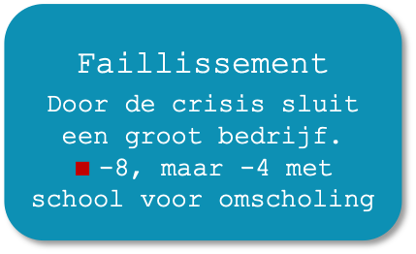
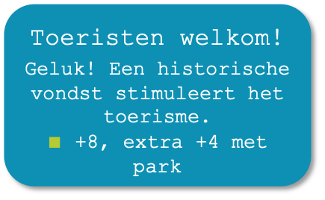
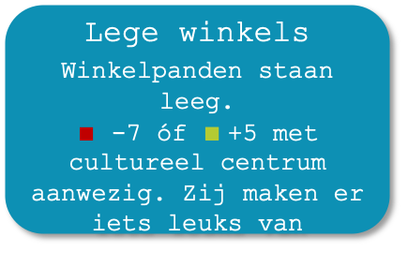
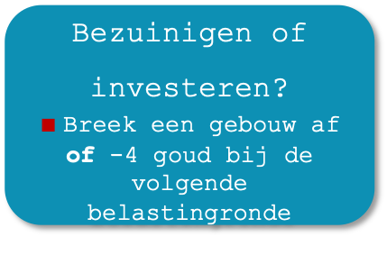
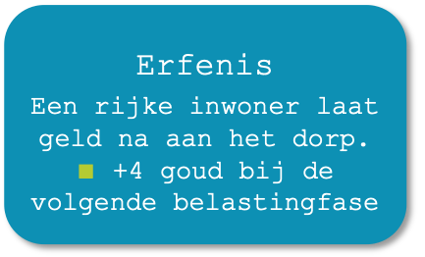
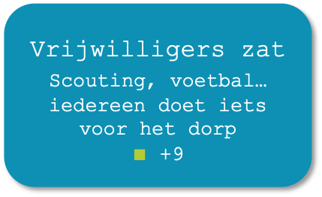
Ronde
2
GEBEURTENIS
Speel het spel
GLOBAAL
LOKAAL
1
2
Lege winkels
Winkelpanden staan leeg.
$∎$ -7 óf $∎$+5 met cultureel centrum aanwezig. Zij maken er iets leuks van
Toeristen welkom!
Geluk! Een historische vondst stimuleert het toerisme.
$∎$ +8, extra +4 met park
Economische
crisis!
Oorlog, tegenvallende winsten bij grote bedrijven en tegenvallende oogsten… Het gaat echt minder goed…
-13 voor elk dorp, maar +2 voor elke school, elk gemeentehuis en elke fabriek. Een sterke overheid, goed geschoolde mensen en een goede economie helpen in een crisis.
3
4
Faillissement
Door de crisis sluit een groot bedrijf.
$∎$-8, maar -4 met school voor omscholing
Erfenis
Een rijke inwoner laat geld na aan het dorp.
$∎$ +4 goud bij de volgende belastingfase
5
6
Vrijwilligers zat
Scouting, voetbal… iedereen doet iets voor het dorp
$∎$ +9
Bezuinigen of investeren?
$∎$Breek een gebouw af of -4 goud bij de volgende belastingronde

Slide 23
Ronde
2
BELASTINGEN
Speel het spel
.
+
Helft economiescore
5
Dorp A krijgt 5 goud én heeft 14 punten op economie.
14 : 2 = 7.
A krijgt 5 + 7 goud. Het goud mag opgespaard worden.

Slide 24
Ronde
2
BOUWEN
Speel het spel
Geluk
Gezondheid
Veiligheid
Economie
Voedselproductie
Huizen
Drinkwater
5
5
5
Besteed je belastinggeld
Kies gebouwen die jullie willen bouwen van het belastinggeld dat net binnen is gekomen.
Gebouwen mogen maximaal twee keer in je dorp voorkomen.
Je mag dan de voordelen van gebeurtenissen verdubbelen.
1
3
0
2
2
1
1
1
1
3
1
1
School
Ziekenhuis
Politiebureau
Brandweer
6
8
5
6
2
1
0
3
1
4
1
1
1
1
4
1
1
2
3
1
Legerbasis
Verbeterde huizen
Park
Fabriek
8
5
3
9
0
2
4
2
3
2
2
1
3
2
1
0
1
0
0
4
Cultureel centrum
Sportcentrum
Milieustraat
Gemeentehuis
4
5
4
4
3
1
0
2
2
3
0
1
1
2
1
1
1
1
2
2

Slide 25
Speel het spel
.
RONDE 3
Laatste ronde…
Dus kies verstandig!

Slide 26
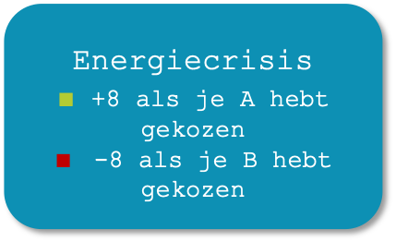
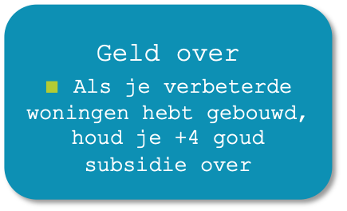
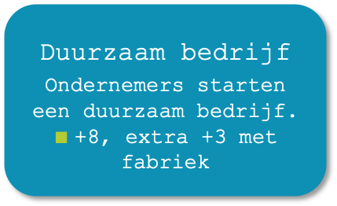
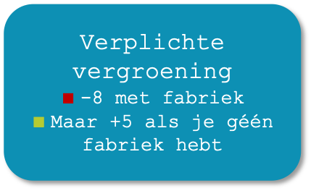
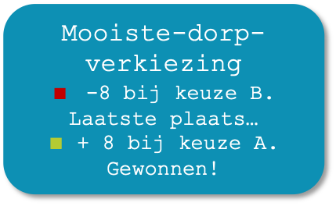
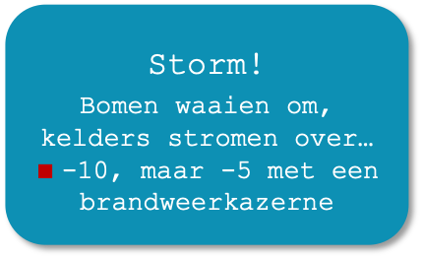
Ronde
3
GEBEURTENIS
Speel het spel
GLOBAAL
LOKAAL
1
2
Duurzaam bedrijf
Ondernemers starten een duurzaam bedrijf.
$∎$+8, extra +3 met fabriek
Geld over
$∎$ Als je verbeterde woningen hebt gebouwd, houd je +4 goud subsidie over
Innovatie of traditie?
Ons dorp krijgt subsidie uit Europa. Maar hoe besteed je dat?
A: innovatie. We gaan isoleren! +2 voor elk gebouw in het dorp.
B: Cultureel erfgoed.
We knappen oude gebouwen op. Het dorp wordt er prachtig door! +12
3
4
Energiecrisis
$∎$ +8 als je A hebt gekozen
$∎$ -8 als je B hebt gekozen
Mooiste-dorp- verkiezing
$∎$ -8 bij keuze B. Laatste plaats…
$∎$ + 8 bij keuze A. Gewonnen!
5
6
Storm!
Bomen waaien om, kelders stromen over…
$∎$-10, maar -5 met een brandweerkazerne
Verplichte vergroening
$∎$-8 met fabriek
$∎$Maar +5 als je géén fabriek hebt

Slide 27
Ronde
3
BELASTINGEN
Speel het spel
.
+
Helft economiescore
5
Dorp A krijgt 5 goud én heeft 14 punten op economie.
14 : 2 = 7.
A krijgt 5 + 7 goud. Het goud mag opgespaard worden.

Slide 28
Ronde
3
BOUWEN
Speel het spel
Geluk
Gezondheid
Veiligheid
Economie
Voedselproductie
Huizen
Drinkwater
5
5
5
Besteed je belastinggeld
Kies gebouwen die jullie willen bouwen van het belastinggeld dat net binnen is gekomen.
Gebouwen mogen maximaal twee keer in je dorp voorkomen.
Je mag dan de voordelen van gebeurtenissen verdubbelen.
1
3
0
2
2
1
1
1
1
3
1
1
School
Ziekenhuis
Politiebureau
Brandweer
6
8
5
6
2
1
0
3
1
4
1
1
1
1
4
1
1
2
3
1
Legerbasis
Verbeterde huizen
Park
Fabriek
8
5
3
9
0
2
4
2
3
2
2
1
3
2
1
0
1
0
0
4
Cultureel centrum
Sportcentrum
Milieustraat
Gemeentehuis
4
5
4
4
3
1
0
2
2
3
0
1
1
2
1
1
1
1
2
2

Slide 29
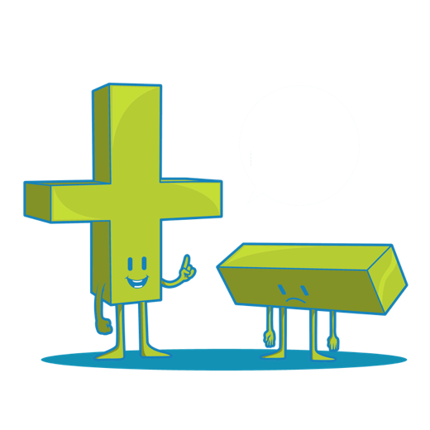
Speel het spel
.
Leefbaarheidspunten ronde 3 +
Score veiligheid +
Score gezondheid +
Score geluk =
EINDSCORE!
Waarom telt economie niet mee?
Vaak is geld geen doel op zich. Het is een middel om veiligheid, gezondheid of geluk te betalen.
Niet zo negatief!
19
20
5
7
2
Ronde 3
98
+
Geluk
5
+
Gezondheid
7
+
Veiligheid
2
112

